Slide 1
Школа пожилого возраста
по направлению
“Обучение навыкам ухода”
Руководитель: специалист по социальной
работе
Соломеина Алла Алексеевна

Slide 2
ТЕМА:
Значение салатов в питании пожилых людей.
Готовим зеленые и фруктовый салат.

Slide 3
Холодные блюда в питании человека. САЛАТЫ.
Салат-это вкусное,легкое,питательное блюдо,в состав которого входят сырые и вареные овощи,зелень,фрукты или ягоды.Салаты можно разделить на два вида:
Салаты из сырых овощей(зеленого салата,свежих огурцов,помидоров,сельдерея и фруктов; эти салаты подают к жареному и вареному мясу,домашней птице и рыбе.
Салаты из тех же сырых и вареных овощей (моркови,свеклы,репы,картофеля, цветной капусты,спаржи,зеленого горошка,бобов и др.зелени) с прибавлением вареного или жареного мяса,телятины,баранины,птицы,дичи,рыбы,вареных яиц,крабов,раков.Салаты заправляют соусом майонез, или сметаной,лимонным соком,или столовым уксусом и растительным маслом.

Slide 4
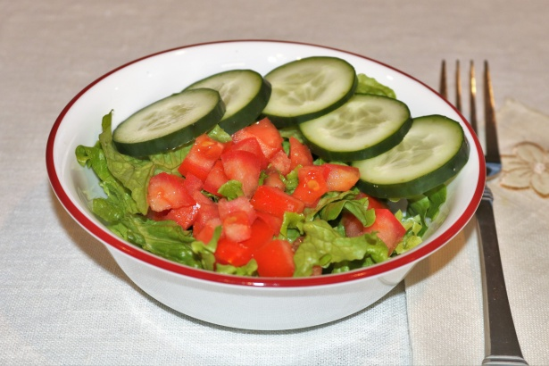
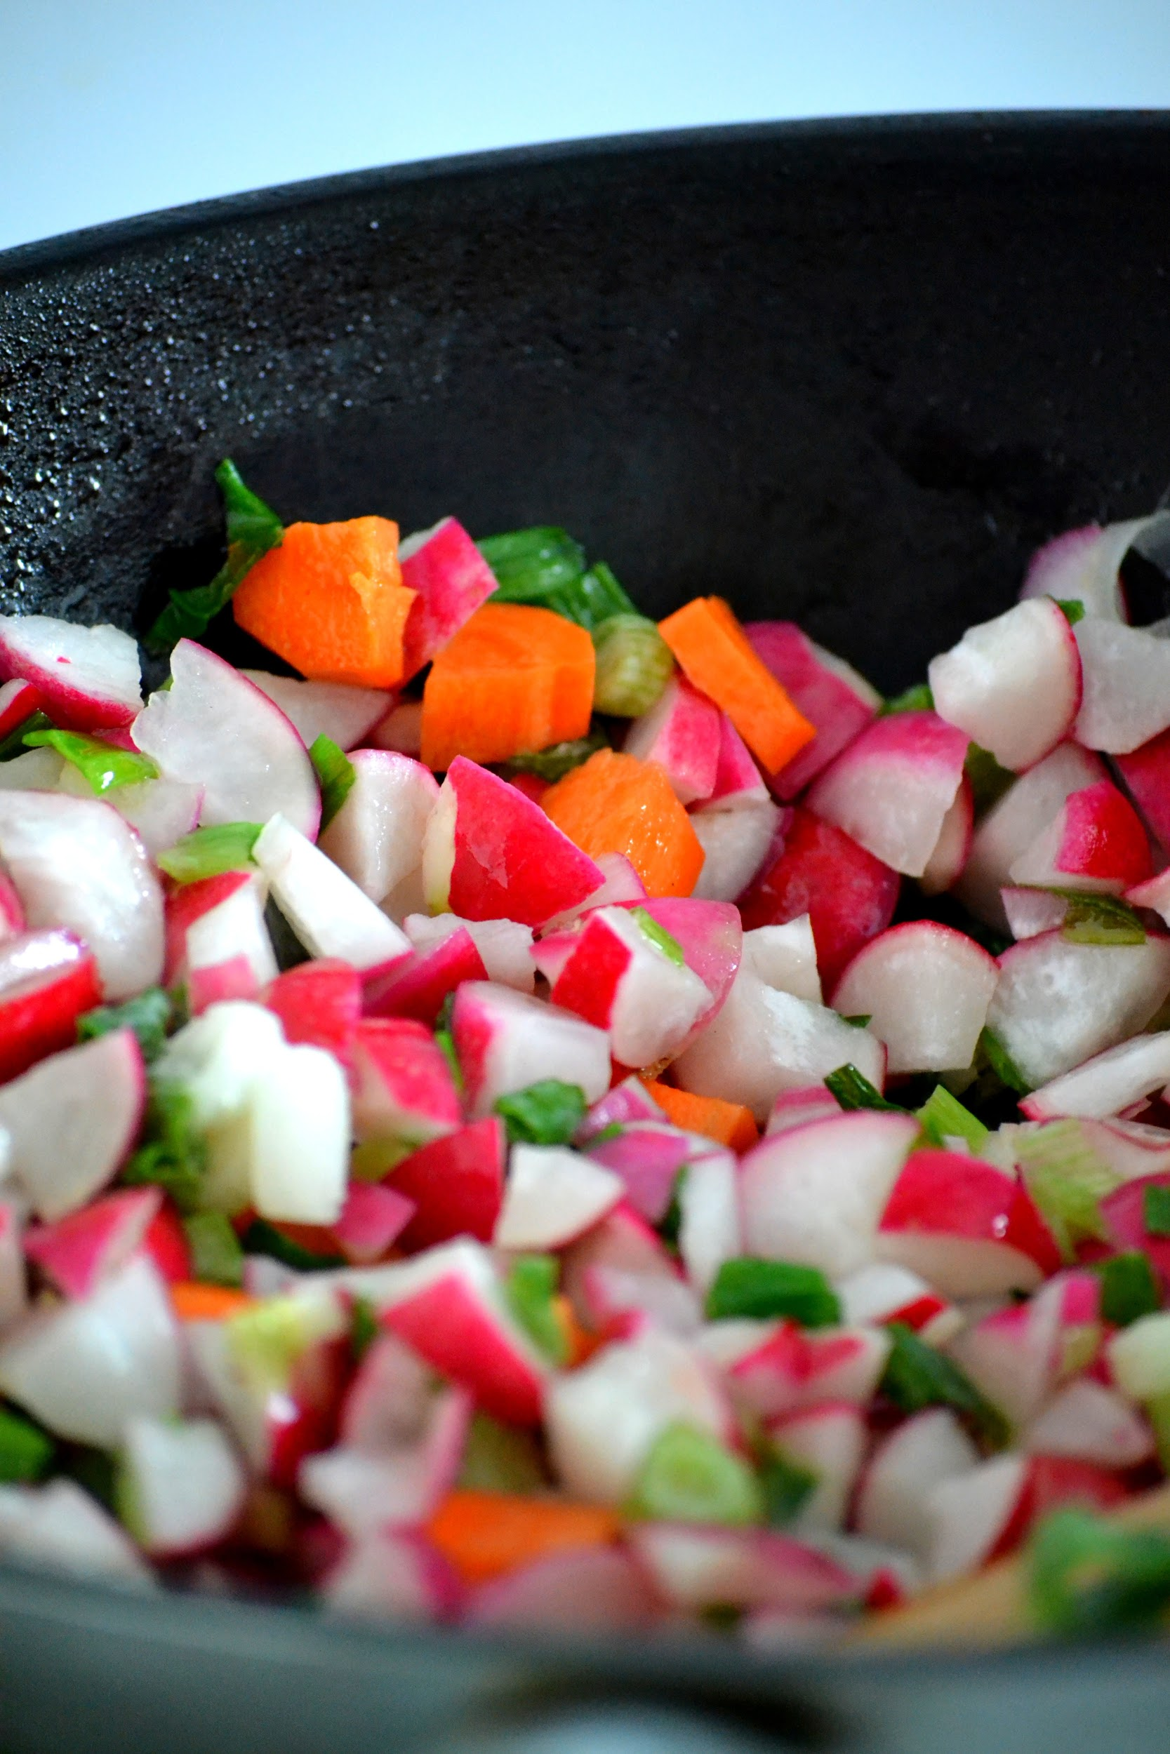

Slide 5
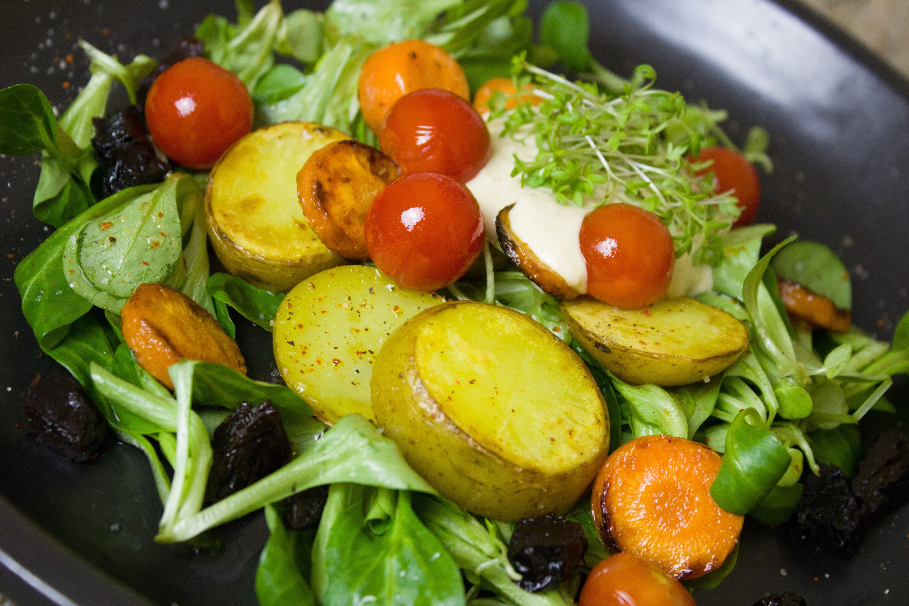
В жизни человека,а особенно в пожилом возрасте,большую роль играет питание.
От него во многом зависят здоровье,трудоспособность,долголетие.Правильное питание-залог активности в любом возрасте.Активное участие в обмене веществ принимают витамины,поэтому пожилым людям их надо больше,чем молодым.Потребность организма в витаминах и минеральных веществах можно удовлетворить с помощью салатов из овощей и фруктов. Из овощей нужны морковь,капуста,свекла,помидоры,баклажаны,кабачки,свежие огурцы,перец и т.д.
Покупайте или выращивайте свежие фрукты и овощи,они не содержат холестерина.
Заправляйте овощные салаты травами и специями. Ограничьте использование
майонеза и жирных соусов.Сочетайте мясные блюда с овощами.
К сожалению, остановить процесс старения
невозможно,однако несколько замедлить
его может каждый, и питание, а особенно
употребление салатов из овощей и фруктов
будет являться большим стимулом для долгой
и активной жизни людей старшего возраста.
Ведь не даром говорят: “ В здоровом теле-
здоровый дух!”

Slide 6
ГОТОВИМ ЗЕЛЁНЫЙ САЛАТ
Салат”Свежесть лета”
*Помидоры и огурцы нарежьте тонкими ломтиками, редьку и лук соломкой.
*Уксус и масло взбейте,посолите,поперчите.
*Овощи осторожно перемешайте,добавив зелень, и заправьте соусом.
*Выложите в салатник,выстеленный листьями зелёного салата.
На 4 порции: помидоры-4 шт. зелень укропа рубленая-2ст.ложки
огурцы -2 шт. зелень петрушки рубленая-1ст.ложка
редька -1 шт. масло растительное-4 ст.ложки
лук репка -1 гол. уксус 3%-1 ст.ложка
Листья зелёного салата, соль, перец чёрный молотый добавляем по вкусу. Приятного аппетита!

Slide 7
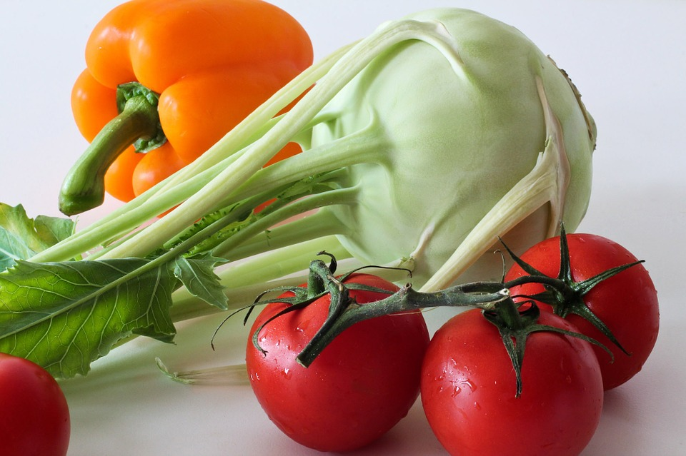
САЛАТ С КОЛЬРАБИ
На 3-4 порции
КОЛЬРАБИ-1-2 штуки
ЯБЛОКО-1 штука
ОГУРЕЦ МАРИНОВАННЫЙ-1 штука
СМЕТАНА или МАЙОНЕЗ-½ стакана
СОК ЛИМОННЫЙ-1-2 ст.ложки
ЗЕЛЕНЬ ПЕТРУШКИ РУБЛЕНАЯ-2 ст.ложки
ЛИСТЬЯ ЗЕЛЕНОГО САЛАТА
СОЛЬ ПО ВКУСУ
Кольраби очистите,нашинкуйте тонкой соломкой. Яблоко и огурец нарежьте соломкой.
Для соуса сметану или майонез смешайте с лимонным соком,посолите,добавьте рубленную зелень.
Соедените подготовленные продукты,заправьте соусом и перемешайте.
При подаче оформите зеленью.

Slide 8
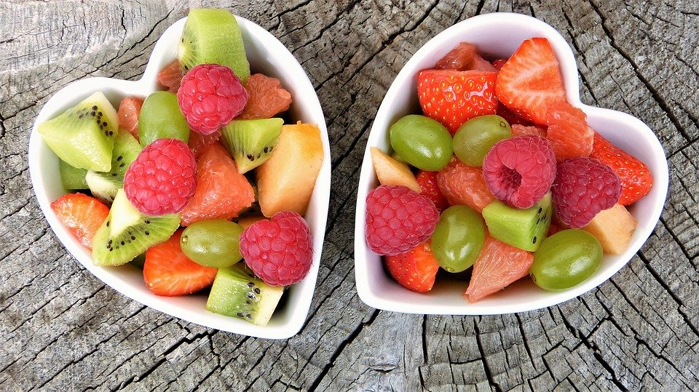
ФРУКТОВЫЙ САЛАТИК
САЛАТ ИЗ ЯБЛОК И ТЫКВЫ.
На 2-3 порции
ЯБЛОКИ-2 штуки
ТЫКВА-200 гр.
САХАР-2 ч.ложки
СОК ЛИМОННЫЙ- ст.ложка
КОРИЦА-⅙ ч.ложки
ЯГОДЫ СВЕЖИЕ ЛЮБЫЕ
Тыкву очистите от кожуры и семян,нарежьте соломкой. Яблоки промойтеи,удалив сердцевину,нарежьте соломкой.
Соедините подготовленные продукты,запрвьте сахаром,лимонным соком и корицей.Перемешайте.
Подавайте в бокалах,оформив ягодами.

Slide 9
ВСЕМ СЛУШАТЕЛЯМ ШПВ
ЖЕЛАЕМ ЗДОРОВЬЯ,ПРИЯТНОГО
ВРЕМЯПРОВОЖДЕНИЯ И ВКУСНОГО, ЗДОРОВОГО ПИТАНИЯ!

